Slide 1
7 клас фізика
Механічна робота
та потужність.
0704.2021

Slide 2
Поняття роботи у фізиці
"механічною роботою" називають роботу будь-якої сили ( сили тяжіння, пружності, тертя і т. д.) над тілом,
в результаті дії якої тіло переміщається.

Slide 3
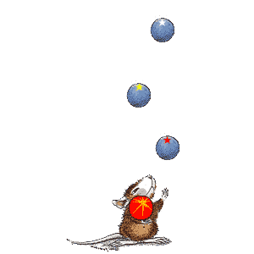
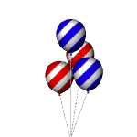


Приклади механічної роботи
сила
робота
переміщення

Slide 4
Механічна робота –фізична величина, яка дорівнює добутку сили на переміщення точки її прикладання.
робота
сила
переміщення
=
х
A=F*S

Slide 5




За одиницю роботи в СІ приймають роботу, яку здійснює сила 1Н, коли точка її прикладання переміщується на 1м.
F_{т}=1Н
1м

Slide 6

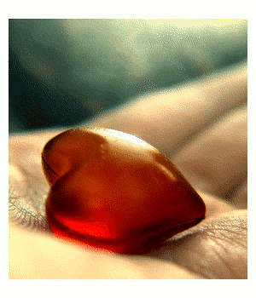
Серце людини за одне скорочення здійснює приблизно
1 Дж роботи,
що відповідає роботі, здійсненій при підніманні вантажу масою 10 кг на висоту 1 см.

Slide 7

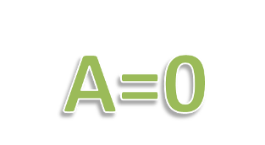




Механічна робота
додатна А›0
від’ємна А‹0
А=0
F
S
F
S
mg
S

Slide 8
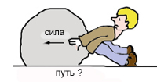
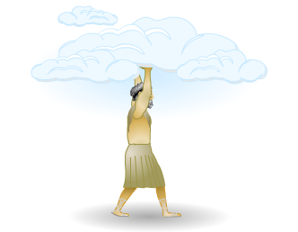
Коли механічна робота не виконується?
1.Коли на тіло діє сила, але воно не рухається.
сила
S
робота
х

Slide 9
Коли механічна робота не виконується?
2.Коли тіло рухається, але немає діючої на нього сили.
Наприклад, післе вимкнення двигунів, ракета, що летить у відкритому космосі, продовжує рух по інерції.

Slide 10
”Анкета” фізичної величини
Назва ФВ
робота
Позначення ФВ
А
Одиниця вимірювання
Дж
Формула
F*S=A
Фізичний зміст
характеристика дії сили

Slide 11

У якому випадку виконують механічну роботу?
Книжка лежить на столі.
Спортсмен з трампліну стрибнув у воду.
Крижинка рухається по гладкій горизонтальній поверхні льоду.
Трактор тягне причіп.
М’яч кинули вгору.
Людина піднімається по сходах.
Підвишене до нитки тіло перебуває в рівновазі.

Slide 12
Задача
Дано:
m=200 кг А=-F*S,
h=1,5 м т.як F S
g=10Н/кг F=mg, S=h
A=mgh
А-?
[A]=кг*Н/кг*м=Н*м=Дж
А =200*10*1,5=3000Дж=3кДж
Відповідь: 3 кДж
Яку роботу треба виконати, щоб вийняти з ями грунт масою
200 кг при глибині ями 1,5 м.

Slide 13
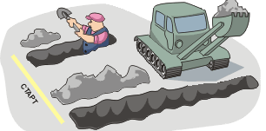
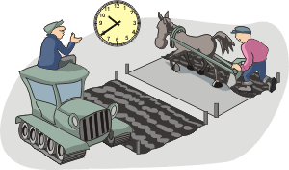
Для виконання однієї й тієї роботи пристроям потрібен різний час.

Slide 14

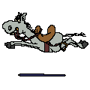
Потужність –відношення виконаної роботи до проміжку часу, за який ця робота виконана.
потужність
робота
час
A=P*t
P=A/t
t=A/P

Slide 15
За одиницю потужності в СІ приймають потужність, при якій робота в 1Дж виконується за 1с.
1Вт=1Дж/1с
1кВт=1000Вт
1мВт=0,001Вт

Slide 16
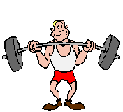
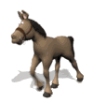
Людина на дуже короткий час може розвивати потужність більшу, ніж кінь.
Приміром, потужність штангіста у ривку може досягати 4000Вт, що дорівнює потужності невеликого автомобіля і в 5 разів перевищує середню потужність коня.

Slide 17
Потужність транспортного засобу, наприклад автомобіля, зручно виражати не через роботу й час, а через силу й швидкість.
P=A/t=F*S/t=F*v
P=F*v

Slide 18
Що необхідно знати, щоб визначити виконану роботу, не вимірюючи шлях?
Дайте визначення потужності.
Як позначається потужність?
За якою формулою розраховують потужність?
Від яких величин залежить потужність?
Назвіть одиниці вимірювання потужності, кратні і дольні одиниці.
Відро води з колодязя хлопчик рівномірно підняв за 20 с, а дівчинка-за 30 с. Що можна сказати про їх потужності під час виконання роботи?

Slide 19
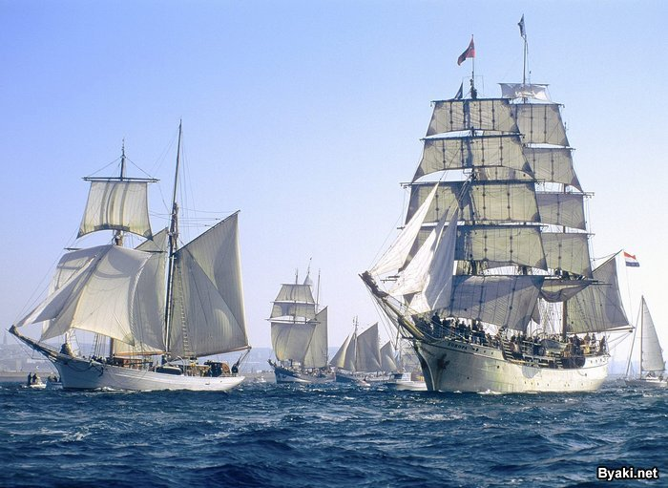
Чому корабель з вантажем рухається повільніше, ніж без вантажу?
Адже потужність двигуна в обох випадках однакова.
Із збільшенням навантаження корабель більше занурюється у воду. Це збільшує силу опору води, яка діє на корабель, що приводить до втрати швидкості.

Slide 20
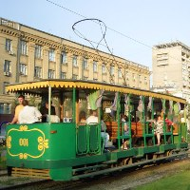
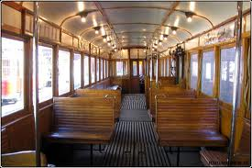

Чи однакову потужність розвивають двигуни вагону трамвая, коли він рухається з однаковою швидкістю без пасажирів та
з пасажирами?
За наявності пасажирів сила тертя вагону збільшується
(Fтр =мP),
оскільки вагон рухається рівномірно, то зростає і сила тяги, отже двигуни вагону розвивають більшу потужність.

Slide 21
”Анкета” фізичної величини
Назва ФВ
потужність
Позначення ФВ
Р
Одиниця вимірювання
Вт
Формула
Р=A/t
Фізичний зміст
швидкість виконання роботи

Slide 22

Дано:
v=108 км/год =30 м/c
F=800 кН =800 000 Н
t=10хв. =600 с
А-?
А=P*t=F*v*t
[A]=Н*м/с*с=Н*м=Дж
А =800 000*30*600=
=14400000000 Дж=
=14400МДж
Відповідь:14400МДж
Потяг за швидкості 108 км/год. Розвиває силу тяги 800 кН.
Яку роботу він виконує протягом 10хв.

Slide 23
Творче завдання
Обчисліть потужність,яку ви розвиваєте рівномірно крокуючи до школи.
Всі необхідні дані одержіть самі.

Slide 24
Завдання на урок
Опрацювавши презентацію, зробіть у зошиті відповідні записи
Запишіть запропоновані вам задачі
Письмово дайте відповіді на запитання
Виконайте творче завдання
Домашнє задання :вивчити параграф 30,31
Вправа 30(1,2 ),вправа 32- на вибір

